Slide 1
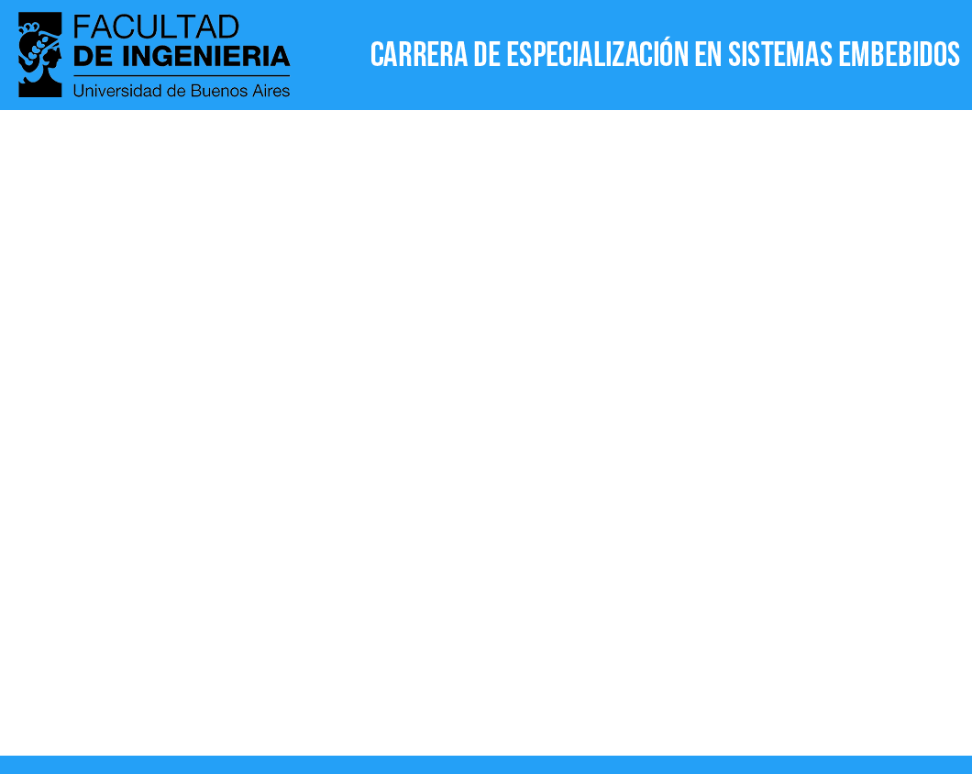
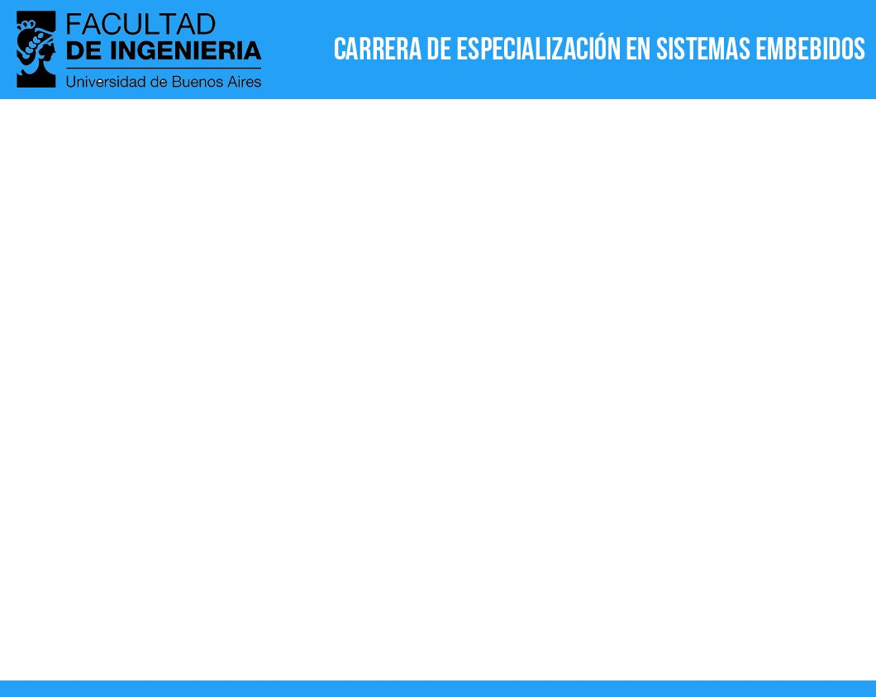

Entorno de programación educativo en lenguaje Python para la EDU-CIAA-NXP
Autor: Ing. Ernesto Gigliotti (UTN-FRA)
Director: Esp. Ing. Eric Pernia (UNQ,UBA)
Jurados:
  Dr. Ing. Pablo Gomez (UBA)
  Ing. Gerardo Sager (UNLP)
  Esp. Ing. Pablo Ridolfi (UTN-FRBA/FRH,UBA)

Slide 2
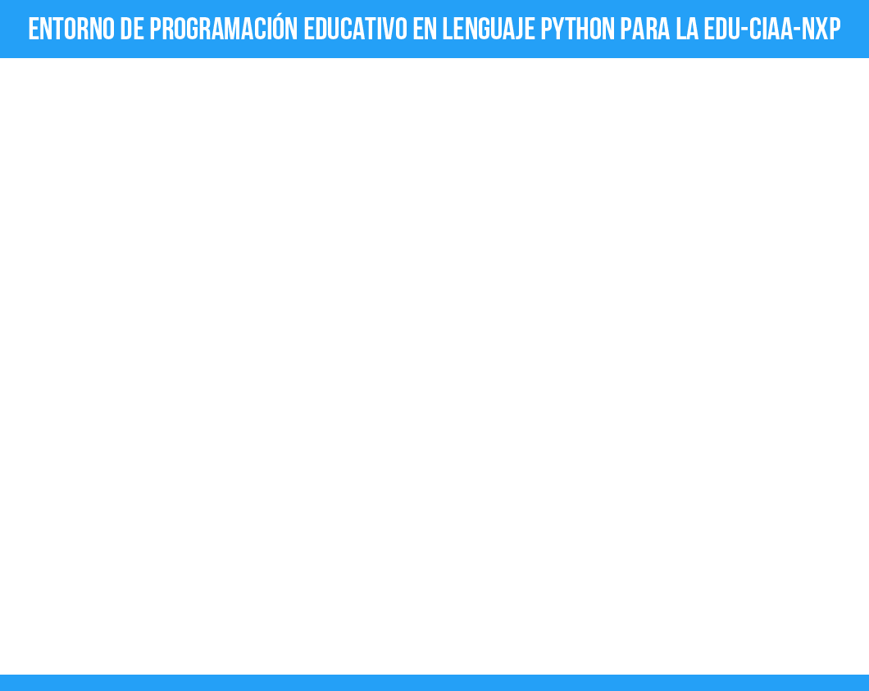
1. INTRODUCCIÓN
1

Slide 3
Dificultades en la enseñanza de programación
Lenguaje elegido
Sintaxis
Tipos de datos
Sentencias condicionales
Bucles
Referencias, punteros
IDE
2

Slide 4
Dificultades en la enseñanza de sistemas embebidos
3

Slide 5

Dificultades en la enseñanza de sistemas embebidos
Debugger
Registers
Makefile
UART
Drivers
GPIOs
GDB
OpenOCD
Stack
Cross-compiling
Interrupts
Von Neumann
GCC
ASM
ISP
Harvard
Programmer
RAM
JTAG
FLASH
3

Slide 6
Herramientas
4

Slide 7
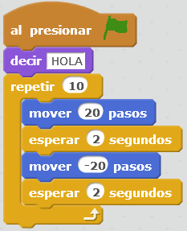
Herramientas
Scratch
4

Slide 8
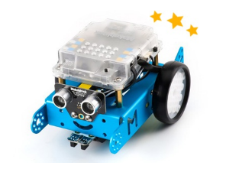
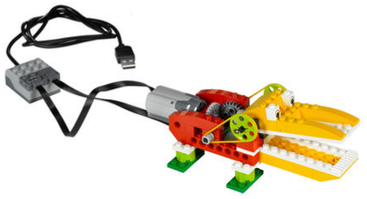
Herramientas
LEGO WeDo
Scratch
MakeBlock
4

Slide 9
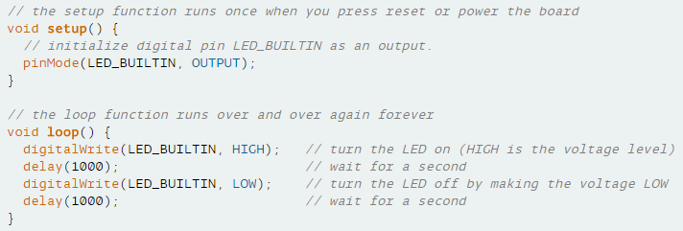

Herramientas
C/C++ simplificado
LEGO WeDo
Scratch
MakeBlock
4

Slide 10
Plataforma educativa propuesta en este trabajo
5

Slide 11

Lenguaje: Python
Sintaxis simple y clara
Ideal como primer lenguaje
Adoptado por muchas universidades
6

Slide 12
Lenguaje: Python
Sintaxis simple y clara
Ideal como primer lenguaje
Adoptado por muchas universidades
while True:
led.on()
pyb.delay(500)
led.off()
pyb.delay(500)
6

Slide 13
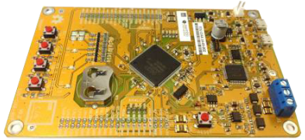
Hardware: EDU-CIAA-NXP
Bajo costo
Ideal como primer hardware
Adoptado por muchas universidades
Comunidad Proyecto CIAA
7

Slide 14
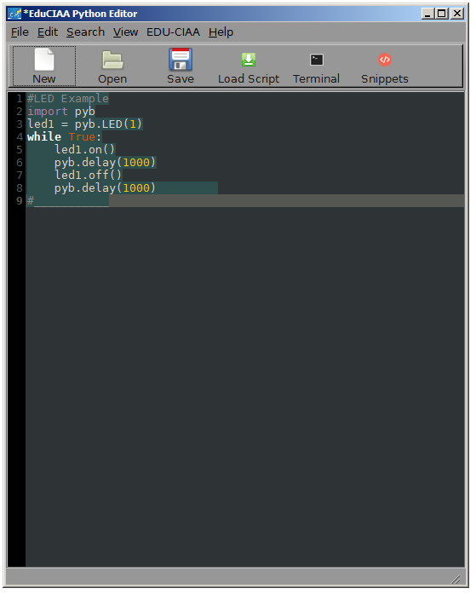
Entorno de desarrollo
Fácil de instalar
Fácil de configurar
Graba en la placa el
código Python
Snippets de código
Terminal integrada
8

Slide 15

Documentación
Documentación de bibliotecas
Ejemplos
9

Slide 16

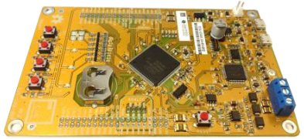
Plataforma educativa
+
+
Placa y
firmware
Ejemplos
IDE
10

Slide 17
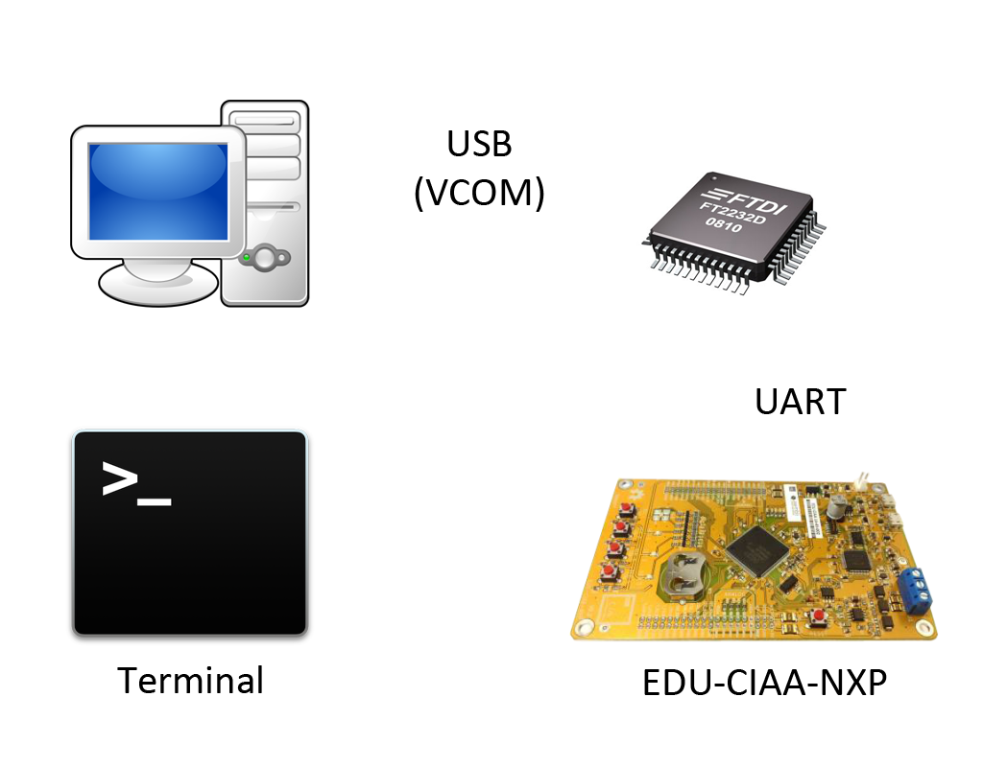
Conexión
11

Slide 18
2. DEMO
12

Slide 19
Punto de partida
Port de Micropython para la EDU-CIAA-NXP:
    Intérprete.
    Garbage Collector.
    Filesystem FAT12.
    Sin soporte de periféricos.
[1]
13
[1] Port de micropython realizado por Martin Ribelotta. https://github.com/martinribelotta/micropython

Slide 20
Punto de partida
Proyecto EDILE:
    Open Source.
    Procesador de texto.
    Sintax highlight.
    Python.
14

Slide 21
Requerimientos
Manejo de hardware desde Python:
    Leds que dispone la placa.
    Pulsadores.
    GPIO.
    UART.
    Interface RS485.
    Entradas ADC.
    Salida DAC.
    La EEPROM interna.
    Timers.
15

Slide 22
Requerimientos
Entorno de desarrollo:
    Multiplataforma.
    Instalación simple.
    No cambiar firmware de la placa.
    Comunicación por USB.
    Terminal serie.
    Snippets.
    Syntax highlight.
    1 archivo con script de python.
16

Slide 23
Requerimientos
Proyectos de ejemplo:
    Inicial.
    Intermedio.
    Avanzado.
    Explicaciones detalladas.
    Documentación de las bibliotecas.
17

Slide 24
3. DISEÑO E IMPLEMENTACIÓN
18

Slide 25
Arquitectura Firmware
19

Slide 26
import pyb
led = pyb.LED(1)
led.on()
20

Slide 27
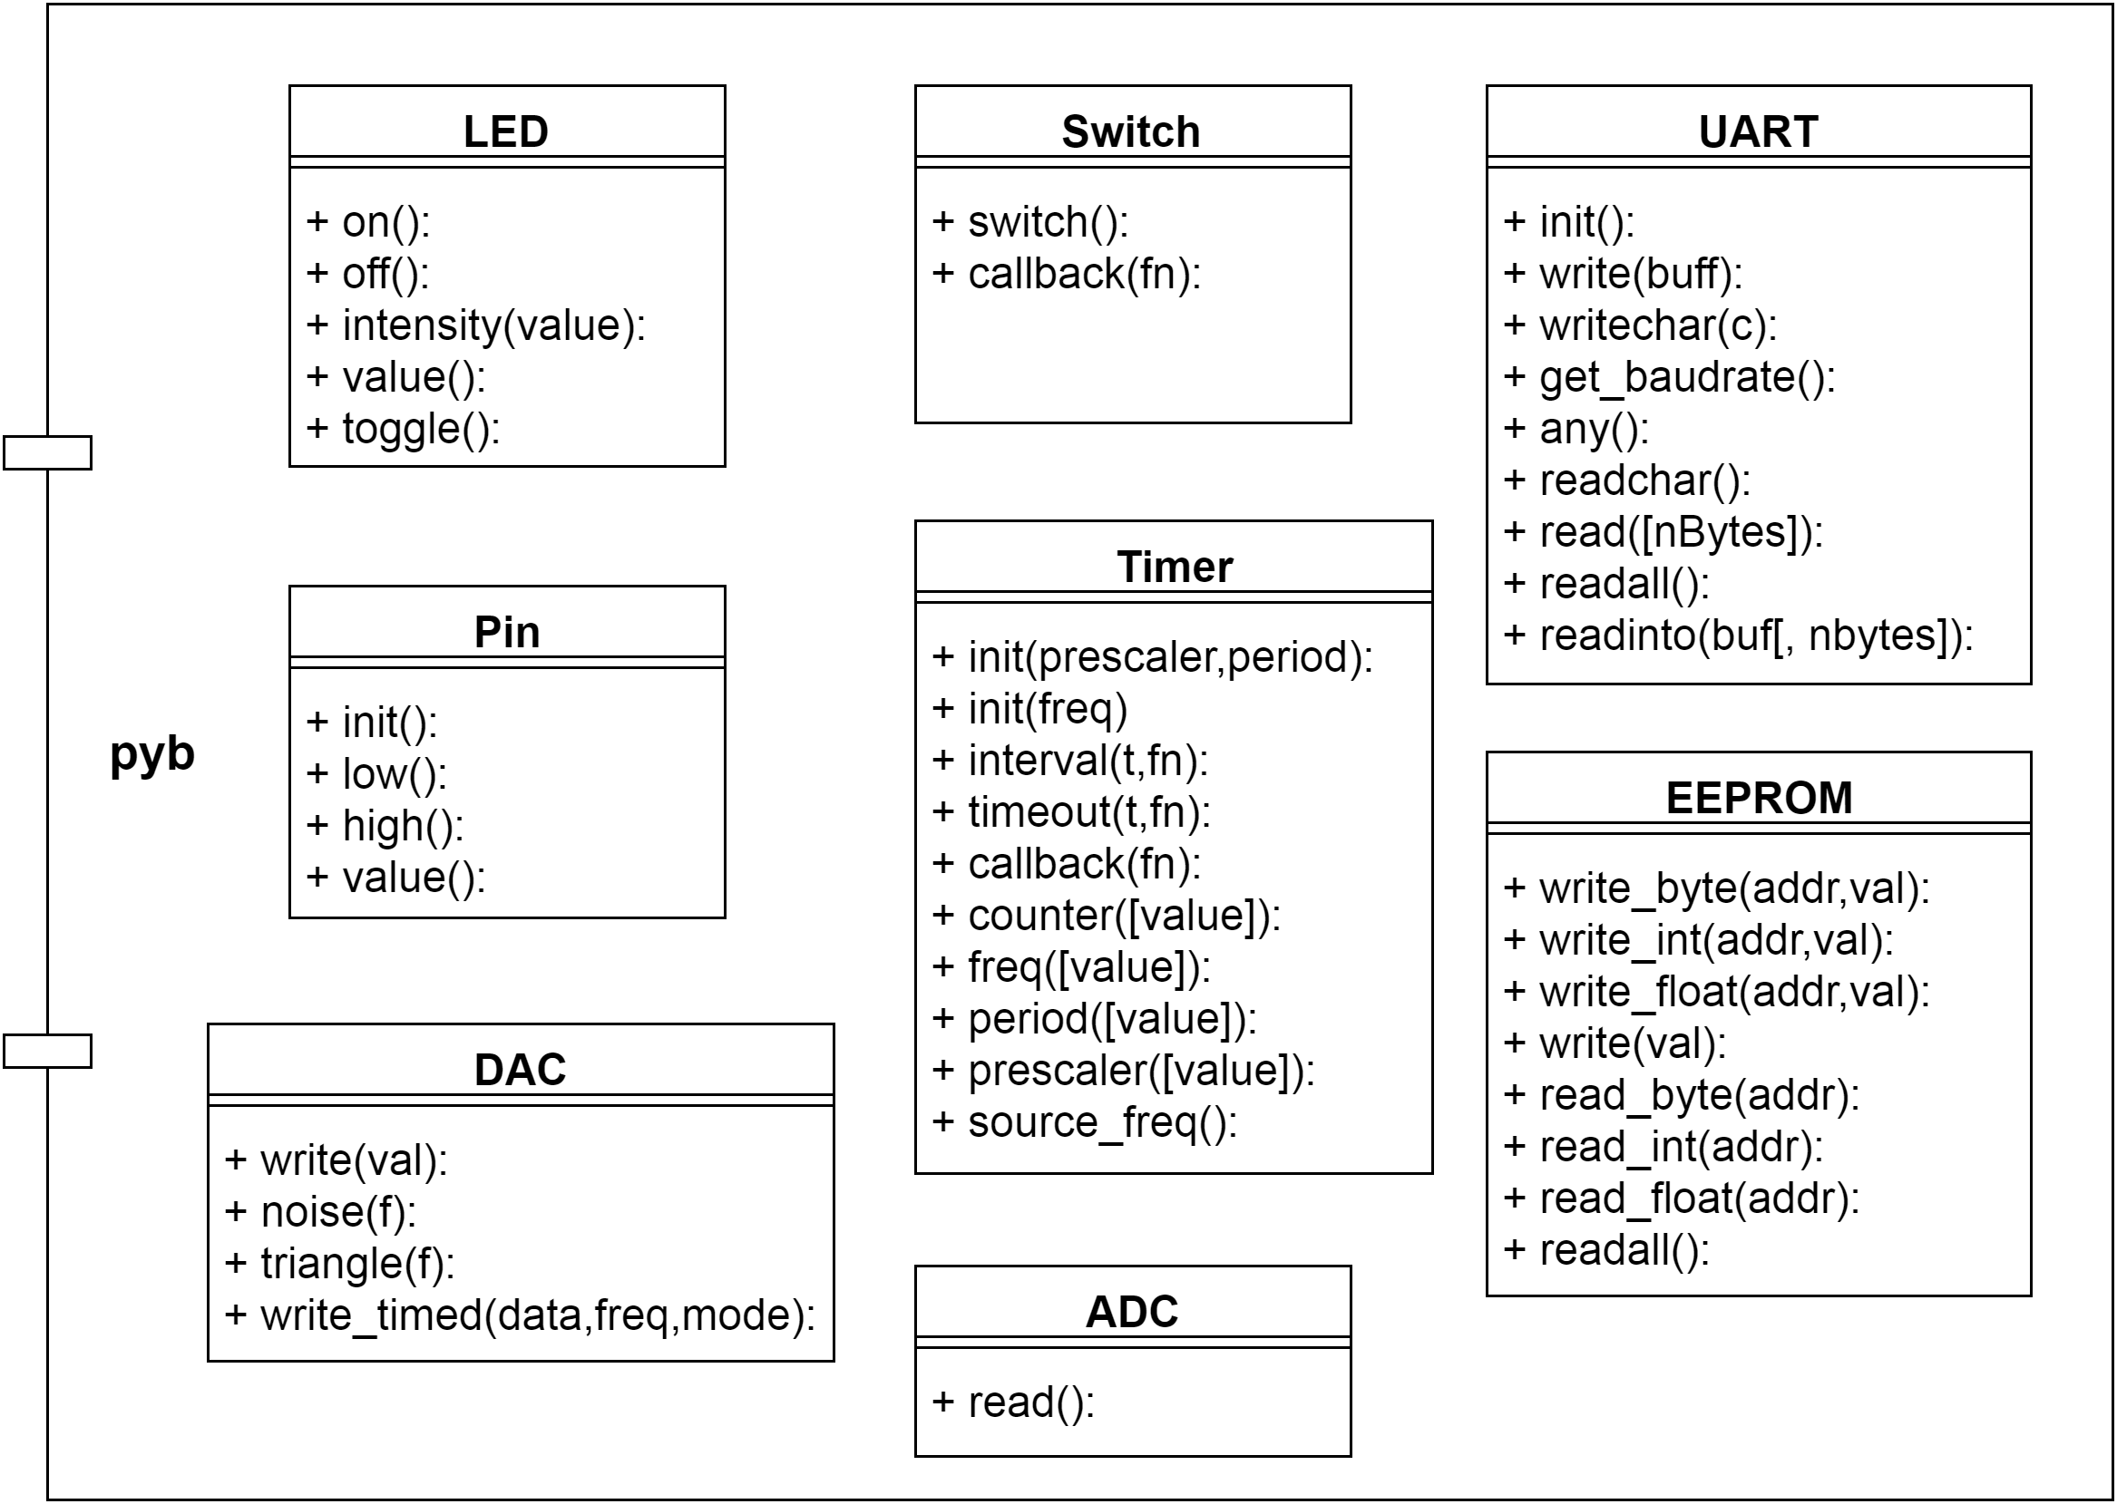
21

Slide 28
Arquitectura IDE
22

Slide 29
4. ENSAYOS Y RESULTADOS
23

Slide 30
Tests Unitarios uPython HAL
24

Slide 31
Tests Unitarios uPython HAL
58
24

Slide 32
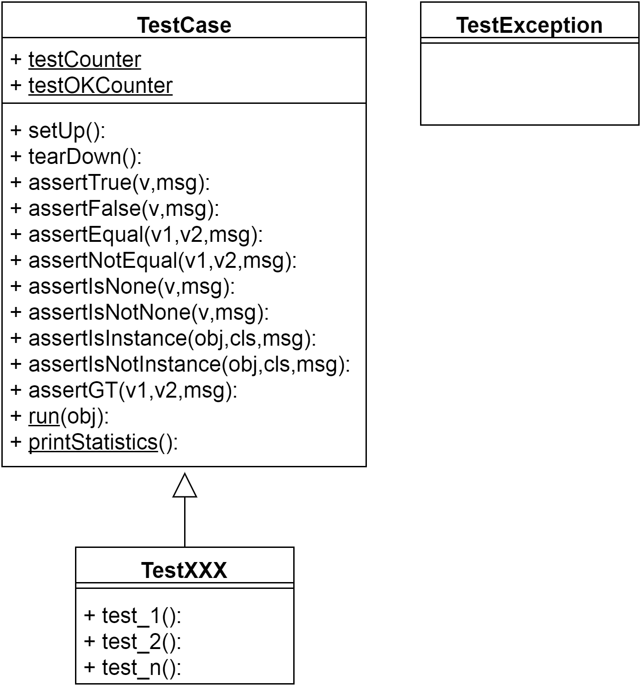
Tests Unitarios clases Python
    TestLeds
    TestSwitches
    TestUart
    TestEEPROM
    TestDAC
    TestADC
    TestGPIO
    TestRS485
    TestTimers
25

Slide 33
Tests Unitarios clases Python
    TestLeds
    TestSwitches
    TestUart
    TestEEPROM
    TestDAC
    TestADC
    TestGPIO
    TestRS485
    TestTimers
69
25

Slide 34
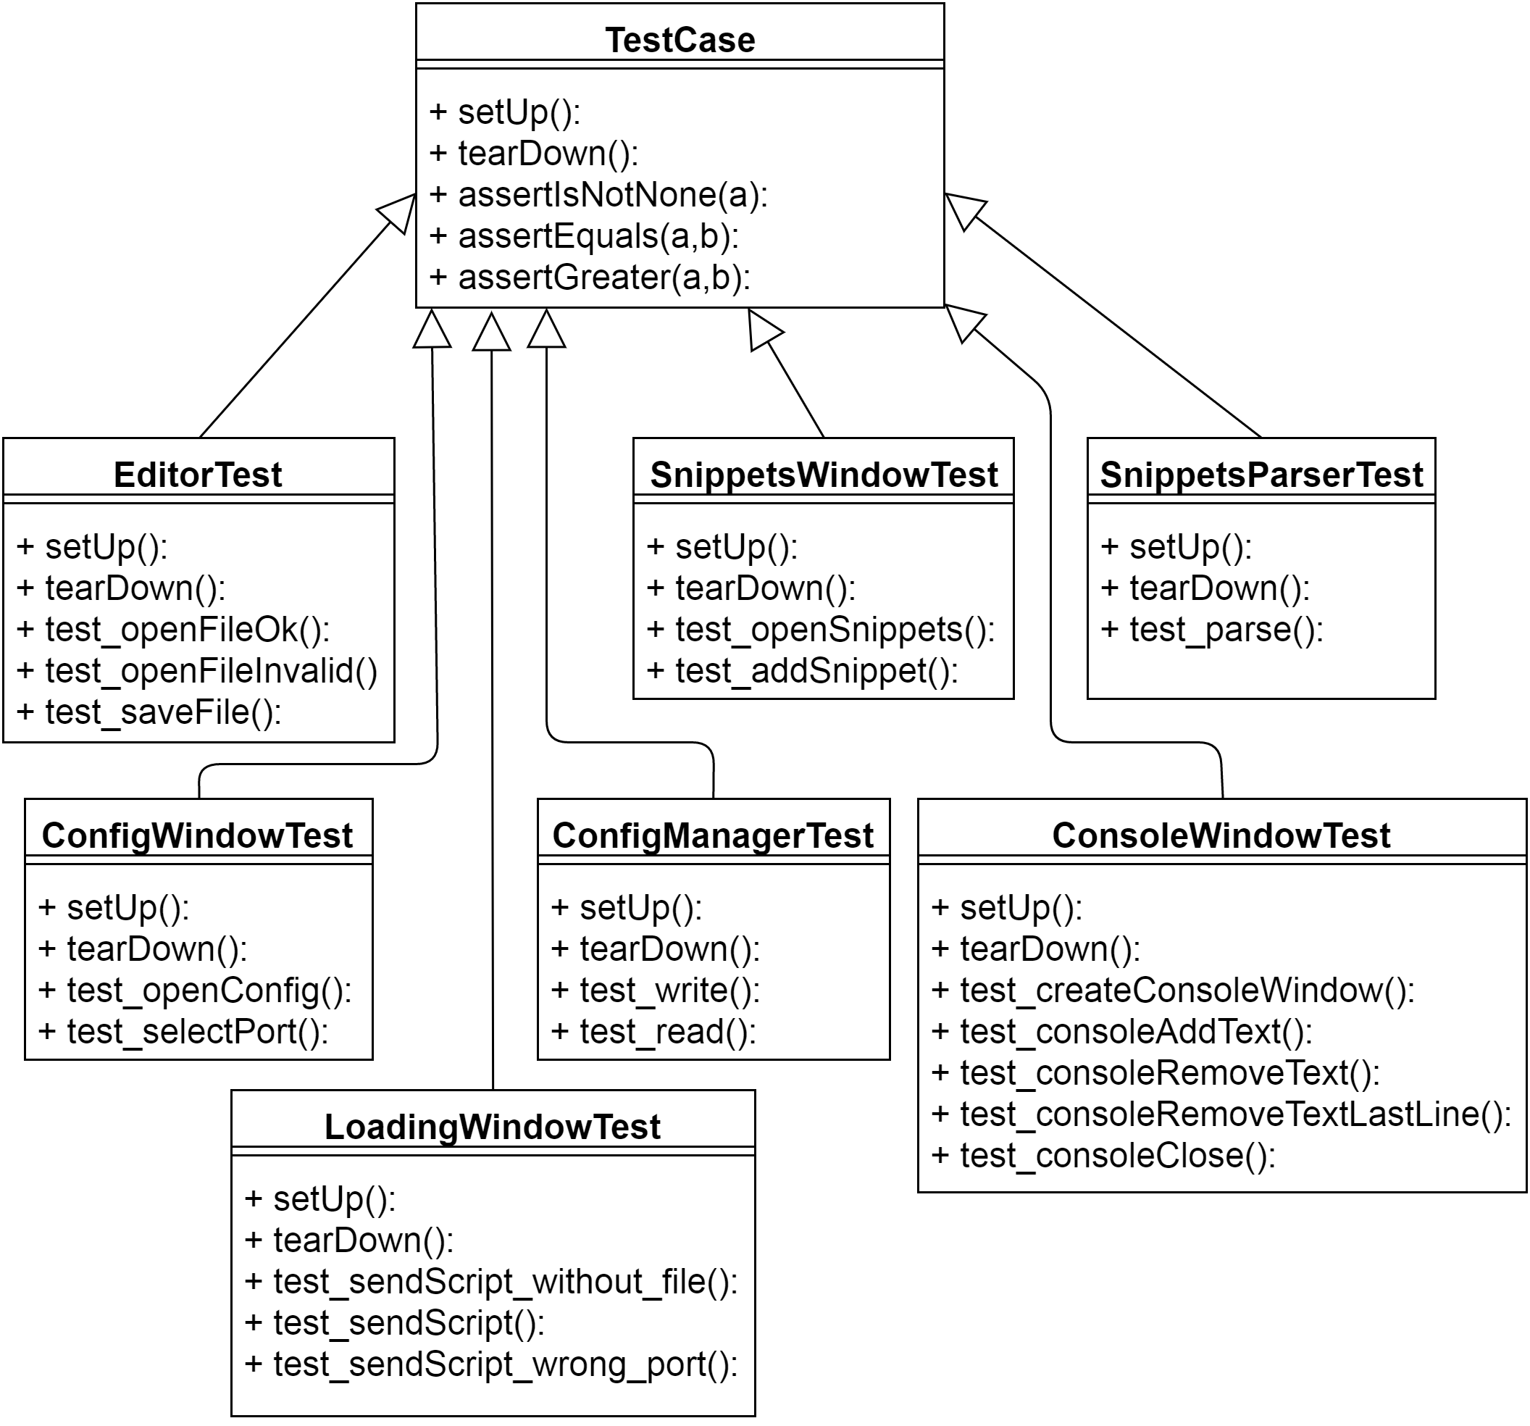
Tests
Unitarios
IDE
26

Slide 35
Tests funcionales
27

Slide 36
Tests funcionales
    Clases Python
27

Slide 37
Tests funcionales
    Clases Python
    Uso del IDE
27

Slide 38
Tests funcionales
    Clases Python
    Uso del IDE
    Matriz trazabilidad
27

Slide 39
5. CONCLUSIONES
28

Slide 40
CONCLUSIONES
    Dictado de una clase de micropython
    Dictado de una clase de POO
    Programación de microprocesadores
    Ingeniería de software en sistemas embebidos
    Gestión de proyectos
    Taller de trabajo final
29

Slide 41
Pasos a seguir
30

Slide 42
Pasos a seguir
    Interrupciones
    PWM
    Keyboard y LCD
    SPI
    I2C
    RTC
30

Slide 43
Pasos a seguir
    Interrupciones
    PWM
    Keyboard y LCD
    SPI
    I2C
    RTC
    Modbus
    time
    Core M0
    CAN
    Ethernet
30

Slide 44
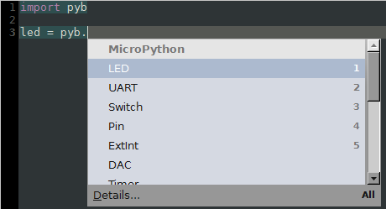
Pasos a seguir
    Interrupciones
    PWM
    Keyboard y LCD
    SPI
    I2C
    RTC
    Modbus
    time
    Core M0
    CAN
    Ethernet
30

Slide 45
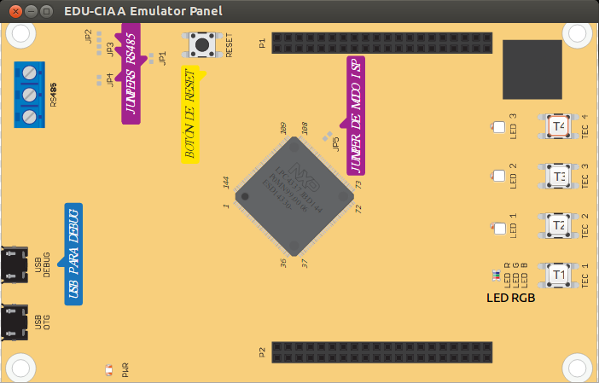
Pasos a seguir
    Interrupciones
    PWM
    Keyboard y LCD
    SPI
    I2C
    RTC
    Modbus
    time
    Core M0
    CAN
    Ethernet
30

Slide 46
PREGUNTAS

